Slide 1
Культура безопасности жизнедеятельности
или почему нужно изучать ОБЖ
Необходимо добиться понимания того, что классическое понятие «культурный человек» должно быть дополнено характеристикой безопасности его поведения и поступков. Это будет одним из условий того, что изучение и преподавание учебного предмета «ОБЖ» в образовательных организациях, обеспечивая необходимый базовый уровень культуры безопасности жизнедеятельности………..
Перфилов Владимир Павлович
ст. преподаватель Центра социального воспитания ГАУ ДПО ЯО «Институт развития образования»

Slide 2
Школьные уроки по Основам безопасности жизнедеятельности (ОБЖ) решили разнообразить, дополнив блоками о мошенничестве, деструктивном поведении в социальных сетях и угрозе игромании. Об изменениях в программе по предмету рассказал министр просвещения Сергей Кравцов, передает «Интерфакс».
Ранее первый заместитель председателя комитета Госдумы по образованию и науке Олег Смолин порассуждал о судьбе ОБЖ «Первое, я бы сократил объем ОБЖ, учитывая перегруженность школьников. Второе, я бы придал ему сугубо практическую направленность», — сказал он. Депутат также предложил в рамках ОБЖ проводить военно-учебные сборы в школах, которые, как правило, проводятся летом.
6 сентября 2020 г. эксперты назвали ОБЖ самым бесполезным и устаревшим уроком в школе. «Лишний предмет — в том виде, в котором его преподают в общеобразовательной школе», — заявила HR-специалист Зулия Лоикова. По ее мнению, ОБЖ можно преподавать факультативно и в новых форматах: например, приглашать специалистов из экстренных служб, чтобы они поделились опытом. Профессор ВШЭ Ирина Абанкина в свою очередь заметила, что дети не должны сидеть за партой на уроке ОБЖ, обучение должно быть практико-ориентированным.

Slide 3
HR-специалист Зулия Лоикова
Образование: London Metropolitan University (Master of Arts HR Strategy)

Slide 4
Я спросила у девочки-семиклассницы, что они изучают по программе ОБЖ? «Смерчи, лавины, землетрясения», — без запинки ответила школьница. Часто ли на ваш город, уважаемые читатели, обрушивались смерчи? Лавины? Землетрясения? Или всё-таки дети чаще гибнут от шальных автомашин, пожаров, в результате прогулок по тёмным паркам, в полынье на хрупком весеннем льду, их выносит на дорогу при катании с «ватрушек»… Входят ли эти случаи в программу ОБЖ? Если да, проходят ли они через сердце ребенка? Или их записывают в виде таблицы в тетрадку? Почему дети продолжают гибнуть и зачем нужен предмет «Основы безопасности жизнедеятельности», если он не спасает жизни детей?!
— Светлана Потапова собственный корреспондент «Учительской газеты»
Работаю почти год преподавателем-организатором ОБЖ, а также совмещаю с должностью учителя физической культуры и педагога-организатора. Одна из проблем — моральное устаревание некоторых программ. На примере ОБЖ: детям давно пора изучать кибербезопасность, безопасность в интернет-пространстве, способы психологической защиты, однако по программе они до сих пор изучают опасность радиации и отравления химическими веществами.
— Виталий Щинников преподаватель ОБЖ

Slide 6
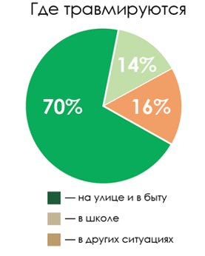
На первое место эксперты ставят смертность детей в ДТП
За 7 месяцев 2021 г. произошло 8 916 ДТП с участием детей, в которых погибли 316 детей и 9 724 пострадали
Второе место - выпадение из окон
за прошлый год в Московской области из окон выпало 86 детей, 16 из них – не выжили.
Третье - утопление
С начала лета 2021 года в России на водоемах произошло 1,6 тысяч несчастных случаев. 358 человек спасателям удалось вытащить, погибли 995 человек, включая 208 детей
На четвертое место эксперты поставили пожары
За три месяца 2021 года в России при пожарах погибло 108 детей
На пятое – отравление лекарствами и бытовой химией
Ежегодно в отделения реанимации и интенсивной терапии лечебно-профилактических учреждений Московской области поступает около 650 детей с острыми отравлениями химической этиологии.

Slide 7
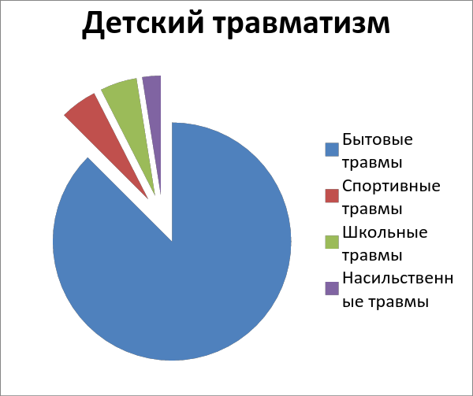
Первая опасность – падение из ОКНА
Вторая - велосипеды, ролики, скейтбордов, гироскутеров и другие новомодные устройства
Третья – качели, «тарзанка»
Четвертая – костры, обращение с огнем
Пятая – вода, в т.ч в бочках, баках
Шестая – отравления ядовитыми растениями: клещевиной, беленой, дурманом.
Седьмая – отравления ядовитыми растениями: клещевиной, беленой, дурманом.
Восьмая – укусы собак
Девятая – электрические приборы, особенно неисправные

Slide 9
10 опасных увлечений подростков
Руфинг - прогулки по крышам
Скайуокинг - покорение самых высоких точек в городе без специального снаряжения
Диггерство - спуск и изучение подземных коммуникаций (шахты метро, бомбоубежища и так далее)
Сталкерство - посещение и изучение заброшенных мест
Зацепинг – проезд вне салона электрички или трамвая (на крыше, на подножке)
Планкинг – это модный флешмоб - лечь в необычном месте лицом вниз и заснять это на фото или видео.
Бейскламбинг – подъем на большую высоту без страховки.
Бейсджампинг – прыжки с высоты в несколько сотен метров со специальным парашютом.
Паркур – «рациональное» перемещение и преодоление попадающихся на пути препятствий, множество довольно сложных и опасных трюков: кувырки, прыжки с опорой на руки.
Акрострит - уличная акробатика, предполагающая выполнение довольно сложных и опасных трюков: стойка на голове, прыжки с возвышенностей, сальто
Собачий кайф» «- намеренное перекрытие доступа кислорода к мозгу для получения «кайфа»

